Slide 1
计算机发展简史

Slide 2


内容提要
1.1 计算机的史前时代
1.2 机械式计算机
1.3 从机械到电子的进程
1.4 电子计算机发展历史
1.5 奠定计算机理论基础的重要人物和思想
1.6 计算机在中国
1.7 计算机的发展趋势
1.8 小结

Slide 3
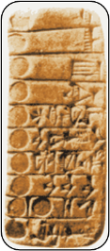
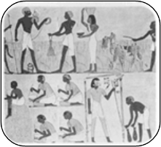
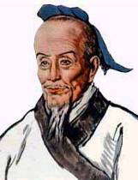
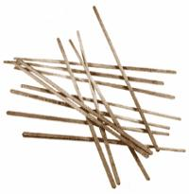
1.1 计算机的史前时代
1.1.1 石头计算到算盘
公元前2000年的美索不达米亚人用泥板计数，这块泥板上的契形文字代表25。
公元前3000年的古埃及人用结绳来记录土地面积和收获的谷物
我国古代数学家祖冲之就是用算筹计算出圆周率值介于3.1415926和3.1415927之间。

Slide 4
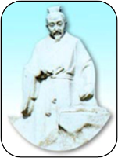
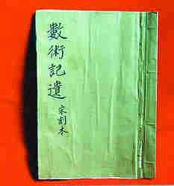
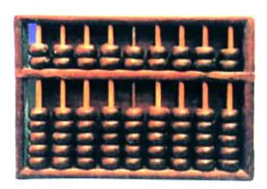
1.1 计算机的史前时代
1.1.1 石头计算到算盘
算圣刘洪及其发明的珠算盘。
珠算被称为我国“第五大发明”，最早记录于汉朝人徐岳撰写的《数术记遗》一书里。

Slide 5
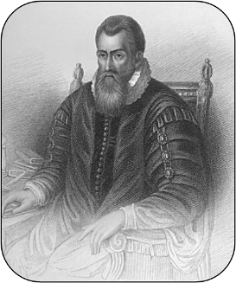
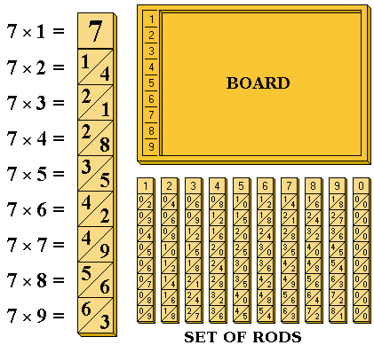
1.1 计算机的史前时代
1.1.2 计算尺和计算器
John Napier(1550-1617)
约翰·纳皮尔
纳皮尔算筹(Napier’s bones)
1612年发明

Slide 6
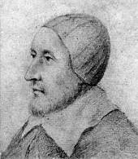
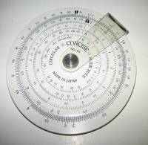

1.1 计算机的史前时代
1.1.2 计算尺和计算器
1. 计算尺
威廉·奥却德(William Oughtred)
及其发明的圆形计算尺
风靡18－19世纪的计算尺

Slide 7
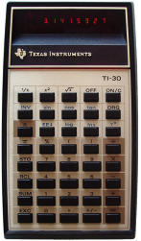
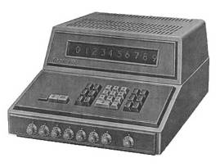
1.1 计算机的史前时代
1.1.2 计算尺和计算器
2. 计算器
Casio 14-A
史上第一台商用小型电子计算器
1957年发明
一款普通的袖珍电子计算器

Slide 8
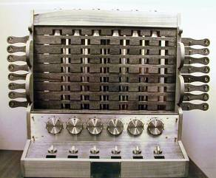
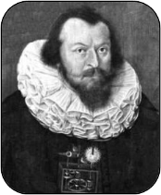
1.2 机械式计算机
1.2.1 契卡德计算机
Wilhelm Schickard(1592-1635)
威廉·契克卡德
德国图宾根大学教授，于1623年制造了第一台计算机。
1960年，契克卡德家乡人根据示意图重新制作的契克卡德计算机：能做6位数加减法，设置了某种“溢出”响铃装置；机器上部附加一套圆柱型“纳皮尔算筹”，因此也能进行乘除运算。

Slide 9
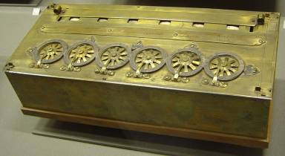
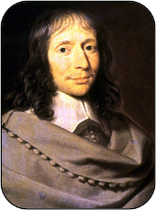
1.2 机械式计算机
1.2.2 帕斯卡加法机
Blaise Pascal(1623–1662)
保存在巴黎国立工艺博物馆的帕斯卡加法机，1642年发明：
机器由系列齿轮组成的装置，外壳用黄铜材料制作，是一个长20英寸、宽4英寸、高3英寸的长方盒子，面板上有一列显示数字的小窗口，旋紧发条后才能转动，用专用的铁笔来拨动转轮以输入数字。
布莱斯·帕斯卡
法国数学家、物理学家、思想家

Slide 10
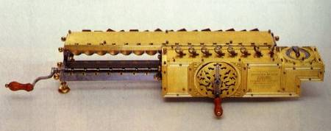
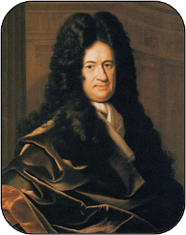
1.2 机械式计算机
1.2.3 莱布尼兹乘法机
Gottfried Leibniz(1646–1716)
1674年，莱布尼茨发明乘法机。这是第一台可以运行完整四则运算的计算机，长100厘米、宽30厘米、高25厘米，主要由不动的计数器和可动的定位机构两部分组成，整个机器由一套齿轮系统传动。
【公元1700年左右，莱布尼茨从一位友人送给他的中国“易图”（八卦）里受到启发，悟出了二进制数之真谛，率先提出了二进制的运算法则。】
戈特费里德·莱布尼兹
德国数学家、微积分独立发明人

Slide 11
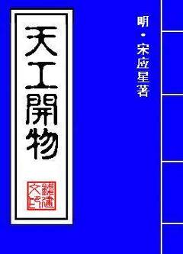
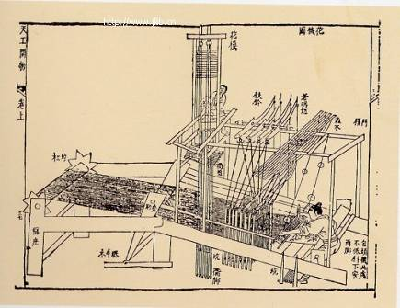
1.2 机械式计算机
1.2.4 “编织”的程序
明代宋应星所著《天工开物》
《天工开物》中记载的小花楼提花机

Slide 12
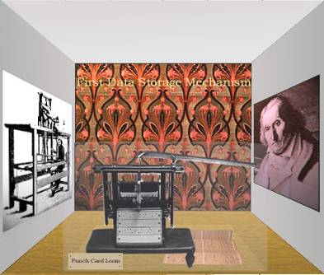
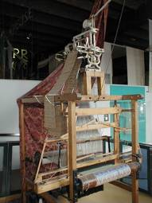
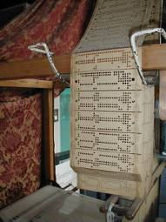
1.2 机械式计算机
1.2.4 “编织”的程序
正面 侧面
英国曼彻斯特“科学与工业博物馆”中的杰卡德编织机(1805年发明)
布乔的穿孔卡片思想在杰卡德的自动编织机上实现——程序控制思想的萌芽

Slide 13
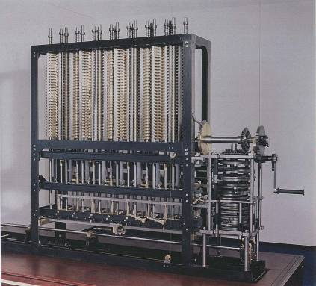
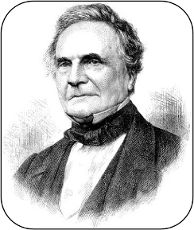
1.2 机械式计算机
1.2.5 差分机和分析机
Charles Babbage (1791- 1871)
现代计算机奠基人——
英国剑桥大学教授查尔斯·巴贝奇
1822年，差分机
——伦敦科学博物馆的复制品

Slide 14
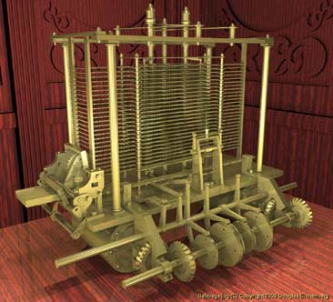
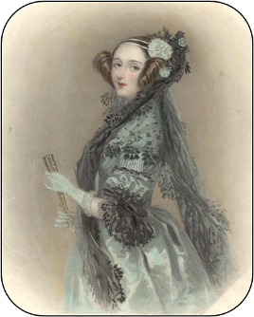
1.2 机械式计算机
1.2.5 差分机和分析机
1834年，巴贝奇提出通用计算机“分析机”构想，直至他去世也未制成。
Augusta Ada Byron (1815-1852)
世界上第一位程序员——
奥古斯塔·艾达·拜伦
后人根据巴贝奇图纸制造的“分析机”

Slide 15
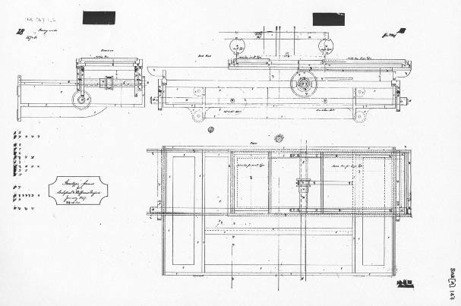
1.2 机械式计算机
1.2.5 差分机和分析机
设计图纸之一——差分机和分析机存储器框架

Slide 16
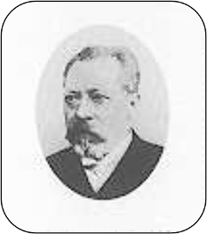
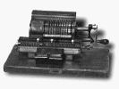
1.2 机械式计算机
1.2.6 手摇计算机
弗兰克·鲍德温(Frank Baldwin)
鲍德温发明的手摇计算机，1873年

Slide 17
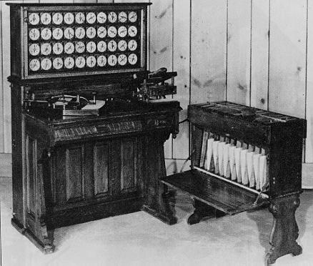
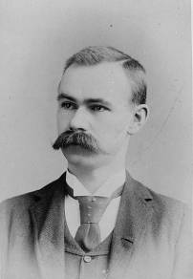
1.3 从机械到电子的进程
1.3.1 穿孔制表机
Herman Hollerith (1860-1929)
美国著名统计专家——
赫尔曼·霍列瑞斯
霍列瑞斯发明的自动制表机

Slide 18
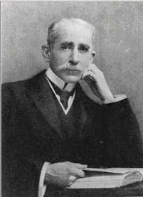
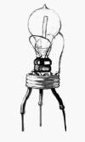
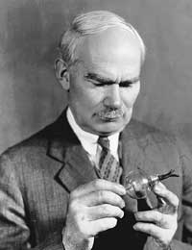
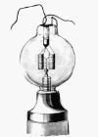
1.3 从机械到电子的进程
1.3.2 电子文明的曙光——电子二极管、三极管
John Fleming (1848-1945)
Lee De Forest (1873-1961)
1904年，英国青年工程师约翰·弗莱明发明真空二极管
1906年，美国人李·德·福雷斯特
发明能起放大作用的真空三极管。

Slide 19
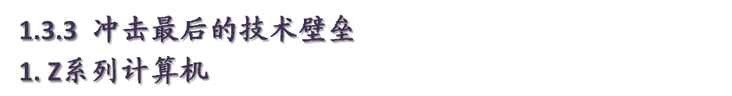
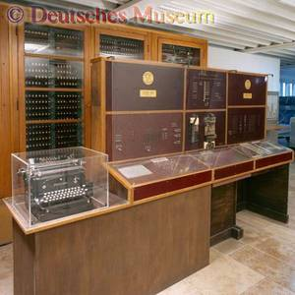
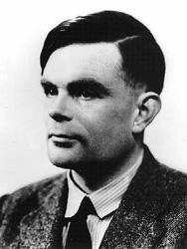
1.3 从机械到电子的进程
Konrad Zuse (1910-2019)
数字计算机之父——克兰德·楚泽
德国博物馆中存放的Z4计算机

Slide 20
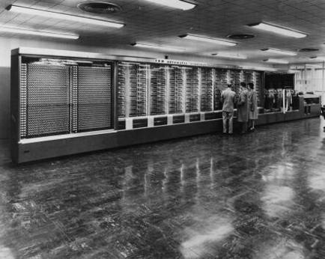
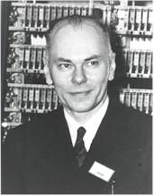
1.3 从机械到电子的进程
1.3.3 冲击最后的技术壁垒
2. MARK系列计算机
Howard Aiken (1900-1973)
MARK系列计算机发明人——
霍华德·艾肯
哈佛大学的MARK-I

Slide 21
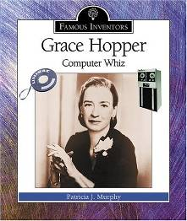
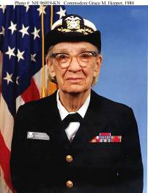
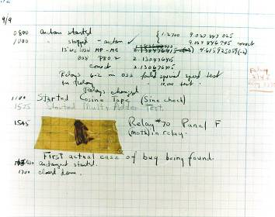
1.3 从机械到电子的进程
1.3.3 冲击最后的技术壁垒
2. MARK系列计算机
计算机软件之母——Grace Hopper (1906-1992)
(a)一本介绍霍波博士的书
(b)海军军官霍波——摄于1984年
保存在霍波笔记本中的第一个“bug”

Slide 22
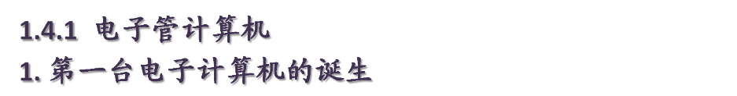
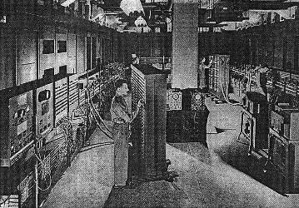
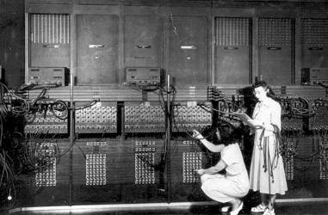
1.4 电子计算机发展历史
ENIAC（Electronic Numerical Integrator And Calculator）：
1946年2月14日，诞生在美国马里兰州阿贝丁陆军试炮场

Slide 23
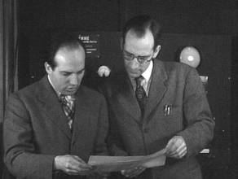
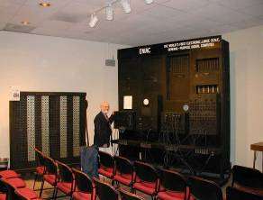
1.4 电子计算机发展历史
1.4.1 电子管计算机
1. 第一台电子计算机的诞生
ENIAC的指标：
  每秒5000次加法
  17468个电子管
  7200个二极管、70000个电阻器、10000个电容器、6000个继电器
  占地170平方米
  总重量30吨
  耗电174KW
ENIAC两位设计者
——莫契利和埃克特
ENIAC博物馆中的部分器件

Slide 24
1.4 电子计算机发展历史
1.4.1 电子管计算机
2. 电子管计算机时代：1946年～20世纪50年代后期
(1)主要特点
  ● 逻辑元件——电子管
  ● 主 存——磁鼓
  ● 辅 存——磁带
  ● 软 件——机器语言、符号语言
  ● 应 用——科学计算
(2)主要成就
① 数字电子计算机的出现，揭开了人类历史新篇章。
② 1946年6月，美国数学家、普林斯顿大学教授约翰·冯·诺依曼（John Von Neumann）提出了“存储程序”的概念以及计算机组成和框架，奠定了现代计算机组成与工作原理基础。

Slide 25



1.4 电子计算机发展历史
1.4.2 晶体管计算机
1. 晶体管的诞生
1947年，晶体管诞生。
晶体管的三位发明人
——因这项伟大发明，三人获得1956年诺贝尔物理学奖
威廉·肖克利
约翰·巴丁
沃尔特·布拉坦

Slide 26



1.4 电子计算机发展历史
1.4.2 晶体管计算机
1. 晶体管的诞生
晶体管与电子管的比较：
体积比电子管小很多
耗电大大降低
稳定性有很大提高
1955年，贝尔实验室使用800只晶体管组装了世界上第一台晶体管计算机TRADIC。
(Transistor Digital Computer)
电子管实物
晶体管实物

Slide 27
1.4 电子计算机发展历史
1.4.2 晶体管计算机
2. 晶体管计算机时代：20世纪50年代中期～20世纪60年代中期
(1)主要特点
  ● 逻辑元件 —— 晶体管
  ● 主 存 —— 磁芯
  ● 辅 存 —— 磁盘
  ● 软 件 —— 高级程序设计语言、操作系统
  应 用 —— 除科学计算外，已应用于数据处理、过程控制
(2)主要成就
①首次将晶体管用于计算机，使计算机缩小了体积，减低了功耗，提高了速度和可靠性。
②发明了高级语言。
③ 首次提出了计算机的兼容问题，包括硬件兼容和软件兼容。

Slide 28



1.4 电子计算机发展历史
1959年，集成电路宣告诞生。
1958年9月12日，在德克萨斯仪器（TI）公司工作的杰克·基尔比（Jack Kilby）完成了他的集成电路设计（将硅电阻器、电容器和晶体管装在一块晶片上）。1959年2月6日，基尔比向美国专利局申报专利“小型化电子电路（No. 3138743）”。
1959年7月30日，美国仙童公司的罗伯特·诺伊斯（Robort Noyce）也宣称制出第一块集成电路，并向美国专利局申请专利“半导体器件和引线结构（No. 2981877）”。
杰克·基尔比
罗伯特·诺伊斯

Slide 29


1.4 电子计算机发展历史
1.4.3 集成电路计算机
1. 集成电路的诞生
集成电路与晶体管的比较：
1964年4月7日，在IBM公司成立50周年之际，由年仅40岁的吉恩·阿姆达尔(Gene Amdahl)担任主设计师，历时四年研发的IBM360计算机问世，标志着第三代计算机的全面登场，这也是IBM历史上最为成功的机型之一。
晶体管实物
集成电路实物

Slide 30
1.4 电子计算机发展历史
1.4.3 集成电路计算机
2. 集成电路计算机时代：20世纪60年代中～20世纪70年代初
(1)主要特点
  ● 逻辑元件——集成电路
  ● 主 存——半导体
  ● 辅 存——磁盘
  ● 软 件——高级程序设计语言、操作系统
  ● 应 用——科学计算、数据处理、过程控制
(2)主要成就
①IBM公司首次提出了系列机的概念，圆满地解决了计算机兼容的问题，典型代表是IBM360系列机。
②控制器设计使用微程序控制技术，使控制器的设计规整化。
③ 结构化程序设计思想成熟，软硬件设计标准化。

Slide 31


1.4 电子计算机发展历史
1.4.4 大规模集成电路计算机
1. 微处理器的出现
1971年，Intel公司宣称，他们首创了一种“开启集成电路新纪元”的半导体芯片，即第一块微处理器芯片4004。
所谓微处理器芯片是将CPU（Central Processing Unit，中央处理器）集成在一块芯片上。
第一块微处理器芯片Intel 4004及其发明人特德·霍夫

Slide 32


1.4 电子计算机发展历史
1.4.4 大规模集成电路计算机
2. 微型计算机
(1)第一台微型机：Altair 8800
1975年4月，微型仪器与自动测量系统公司（MITS）推出了首台通用型Altair 8800，售价375美元，带有1KB存储器，这是世界上第一台微型计算机。
(2)PC机：Personal Computer
1981年8月12日，IBM公司正式推出了全球第一台个人计算机——IBM PC。该机采用主频4.77MHz的Intel 8088微处理器，运行Microsoft公司专门为IBM PC开发的MS-DOS操作系统。
第一台微型计算机
——Altair 8800
第一台个人计算机
——IBM PC

Slide 33


1.4 电子计算机发展历史
1.4.4 大规模集成电路计算机
2. 微型计算机
比尔·盖茨（ Bill Gates ）在哈佛大学学习期间就为第一台微型计算机Altair 8800开发了BASIC编程语言的一个版本。
1975年，年仅20的盖茨与好友保罗·艾伦(Paul Allen)共同创建了Microsoft公司。
1981年诞生的IBM PC机选用Microsoft公司的MS-DOS作为操作系统，随着PC机的风行，Microsoft公司逐渐成为世界第一大微机软件开发商。
比尔·盖茨
保罗·艾伦

Slide 34
1.4 电子计算机发展历史
1.4.4 大规模集成电路计算机
2. 大规模集成电路计算机时代：20世纪70年代初期～至今
(1)主要特点
  ● 逻辑元件 —— 大规模/超大规模集成电路（LSI/VLSI）
  ● 主 存 —— LSI/VLSI半导体芯片
  ● 辅 存 —— 磁盘、光盘
  ● 软 件 —— 高级程序设计语言、操作系统
  ● 应 用 —— 科学计算、数据处理、过程控制，并进入以计算机网络为特征的应用时代

Slide 35
1.4 电子计算机发展历史
1.4.4 大规模集成电路计算机
2. 大规模集成电路计算机时代：20世纪70年代初期～至今
(2)主要成就
①1971年Intel公司成功地研制出了4004微处理器芯片。从此，随着LSI/VLSI技术的发展，微处理器每隔两三年就有一个新的产品问世，至今已发展到486、586、Itanium、Intel Core 2。
②微型计算机出现，典型代表是IBM PC。
③面向对象、可视化程序设计概念出现；软件产业高度发达，各种实用软件层出不穷，极大地方便了用户。
④计算机技术与通信技术相结合，计算机网络把世界紧密地联系在一起。
⑤多媒体技术崛起，计算机集图像、图形、声音、文字处理于一体，在信息处理领域掀起了一场革命，与之对应的信息高速公路正在紧锣密鼓地筹划实施当中。

Slide 36
1.4 电子计算机发展历史
1.4.5 第五代计算机
从20世纪80年代开始，日本、美国、欧洲等发达国家都宣布开始新一代计算机的研究。人们普遍认为新一代计算机应该是智能型的，它能模拟人的智能行为，理解人类自然语言，并继续向着微型化、网络化发展。综合起来大概有以下几个研究方向。
  ● 人工智能计算机
  ● 巨型计算机
  ● 多处理机
  ● 激光计算机
  ● 超导计算机
  ● 生物晶体计算机（DNA计算机）
  量子计算

Slide 37




1.4 电子计算机发展历史
1.4.6 总结
 | ^{起止年代} | ^{主要元件} | ^{主要} ^{元件图例} | ^{速度} ^{（次/秒）} | ^{特点与应用领域}
^{第} ^{一} ^{代} | ^{1946年～20世纪50年代末} | ^{电子管} |  | ^{5千～1万次} | 体积巨大，运算速度较低，耗电量大，存储容量小；主要用来进行科学计算
^{第} ^{二} ^{代} | ^{20世纪50年代中～20世纪60年代中} | ^{晶体管} |  | ^{几万～几十万次} | 体积减少，耗电较少，运算速度较高，价格下降；不仅用于科学计算，还用于数据处理和事务管理，并逐渐用于工业控制
^{第} ^{三} ^{代} | ^{20世纪60年代中～20世纪70年代初} | ^{中、小规模集成电路} |  | ^{几十万～几百万次} | 体积、功耗进一步减少，可靠性和速度进一步提高；应用领域进一步拓展到文字处理、企业管理、自动控制、城市交通管理等方面
^{第} ^{四} ^{代} | ^{20世纪70年代初～至今} | ^{大规模和超大规模集成电路} |  | ^{几千万～几百万亿次} | 性能大幅度提高，价格大幅度下降，广泛应用于社会生活的各个方面，进入办公室和家庭；在办公室自动化、电子编辑排版、数据库管理、图像识别、语音识别、专家系统等领域中大显身手

Slide 38

1.5 奠定现代计算机理论基础的重要人物和思想
1.5.1 布尔及逻辑代数
1847年，出版《逻辑的数学分析》（The Mathematical Analysis of Logic。
1854年，出版《思维规律的研究——逻辑与概率的数学理论基础》（An Investigation of the Laws of Thought, on Which are Founded the Mathematical Theories of Logic and Probabilities。
以这两部著作为基础，布尔建立了一门新的数学学科——逻辑代数，也称布尔代数。它为百年后出现的数字计算机开关电路设计提供了最重要的数学方法和理论基础。
逻辑代数创始人，英国数学家——
乔治·布尔(George Boole，1815-1864)

Slide 39

1.5 奠定现代计算机理论基础的重要人物和思想
1.5.2 香农及计算机开关电路
1938年，年仅22岁的香农在硕士论文的基础上，发表论文“继电器和开关电路的符号分析”（A Symbolic Analysis of Relay and Switching Circuits），首次阐述了如何将布尔代数运用于逻辑电路，奠定了现代电子计算机开关电路的理论基础。
【香农于1948年6月和10月在《贝尔系统技术杂志》（Bell System Technical Journal）上连载发表了他影响深远的论文“通信的数学原理”（A Mathematical Theory of Communication）；1949年，香农又在该杂志上发表了另一著名论文“噪声下的通信”（Communication in the Presence of Noise）。这两篇论文成为了信息论的奠基性著作，香农成为信息论的奠基人。】
信息论创始人，美国科学家——
克劳德·香农(Claude Shannon，1916-2019)

Slide 40

1.5 奠定现代计算机理论基础的重要人物和思想
1.5.3 图灵、图灵机及图灵测试
图灵是计算机逻辑的奠基者，许多人工智能的重要方法也源自这位伟大的科学家：
24岁，提出图灵机理论；
31岁，参与Colossus（二战时英国破解德国通信密码的计算机）的研制；
33岁，构思了仿真系统；
35岁，提出自动程序设计概念；
38岁，设计了“图灵测试”；
在后来还创造了一门新学科——非线性力学；
……
计算机与人工智能之父，英国数学家、逻辑学家
——阿兰·图灵（Alan Turing，1912-1954）

Slide 41

1.5 奠定现代计算机理论基础的重要人物和思想
1.5.3 图灵、图灵机及图灵测试
1. 图灵机
1936年5月28日，图灵向伦敦权威的数学杂志投了一篇论文，题为“论可计算数及其在判定问题上的应用”(On Computable Numbers, with an Application to the Entscheidungsproblem)。在这篇开创性的论文中，图灵给“可计算性”下了一个严格的数学定义，并提出著名的“图灵机(Turing Machine)”的设想。
图灵机模型示意图

Slide 42
1.5 奠定现代计算机理论基础的重要人物和思想
1.5.3 图灵、图灵机及图灵测试
2. 图灵测试
1950年10月，图灵发表一篇题为“计算机器与智能”(Computing machinery and intelligence)的论文，成为划时代之作。
在这篇论文里，图灵第一次提出“机器思维”的概念。他还对智能问题从行为主义的角度给出了定义，由此提出一假想：一个人在不接触对方的情况下，通过一种特殊的方式，和对方进行一系列的问答，如果在相当长时间内，他无法根据这些问题判断对方是人还是计算机，那么，就可以认为这个计算机具有同人相当的智力，即这台计算机是能思维的。这就是著名的“图灵测试”（Turing Testing）。

Slide 43


1.5 奠定现代计算机理论基础的重要人物和思想
1.5.3 图灵、图灵机及图灵测试
3. 图灵奖
为纪念图灵对计算机领域做出的巨大贡献，国际计算机协会(Association for Computing Machinery，ACM)于1966年开始设立图灵奖(Turing Award)，这是计算机界最负盛名的奖项，有“计算机界诺贝尔奖”之称。
  首位华人获奖者——2000年图灵奖得主，姚期智
  首位女性获奖者——2019年图灵奖得主，法兰西斯·艾伦
姚期智
法兰西斯·艾伦
(Frances Allen)

Slide 44


1.5 奠定现代计算机理论基础的重要人物和思想
1.5.4 阿塔纳索夫及ABC计算机
在计算机发展史上，有一位被“遗忘”的电子计算机之父——美国物理学家约翰·阿塔纳索夫。他先于莫契利和埃克特提出用电子管制作计算机，提出了清晰的计算机组成三原则，并先于ENIAC制成一台试验样机，可惜没被所在的依阿华大学重视，既没有给予足够的投资，也没申请专利，而后一直搁置在衣阿华大学物理楼的储存室里。
被“遗忘”的电子计算机之父
——约翰·阿塔纳索夫
（John Atanasoff，1903-2019）
存放在衣阿华州立大学的ABC计算机(Atanasoff-Berry Computer)

Slide 45

1.5 奠定现代计算机理论基础的重要人物和思想
1.5.5 维纳及计算机设计五原则
维纳提出的现代计算机设计五原则：
  不是模拟式，而是数字式；
  由电子元件构成，尽量减少机械部件；
  采用二进制，而不是十进制；
  内部存放计算表；
  在计算机内部存储数据。
  【维纳1943年在所发表的论文“行为、目的和目的论”（Behavior, purpose, and teleology. Phil. Sci. 10(1943).）中，首次提出了“控制论”这个概念。1948年维纳在麻省理工学院出版社（MIT Press）出版了里程碑式的著作《控制论——动物和机器中的通信与控制问题》（Cybernetics: Or the Control and Communication in the Animal and the Machine. Cambridge），为控制论奠定了理论基础，标志着它的正式诞生。】
控制论创始人——诺伯特·维纳
（Norbert Wiener，1894-1964）

Slide 46

1.5 奠定现代计算机理论基础的重要人物和思想
1.5.6 冯·诺伊曼及冯·诺伊曼结构
1945年6月30日，冯·诺依曼发表“101页报告”——First Draft of a Report on the EDVAC；
1946年7、8月间，冯·诺依曼又提出了一个更加完善的设计报告“电子计算机逻辑设计初探”（Preliminary discussion of the the logical design of an electronic computing instrument）。
这两篇报告的综合设计思想，便是著名的“冯·诺依曼结构（von Neumann Architecture）”。报告明确指出：
采用二进制，不但数据采用二进制，指令也采用二进制；
计算机由5部分构成：运算器、控制器、存储器、输入和输出装置；
程序由指令组成并和数据一起存放在存储器中，机器按程序指定的逻辑顺序，把指令从存储器中读出来并逐条执行，从而自动完成程序描述的处理工作。(即，“存储程序”思想)
现代电子计算机之父
——冯·诺伊曼

Slide 47



1.5 奠定现代计算机理论基础的重要人物和思想
1.5.6 冯·诺伊曼及冯·诺伊曼结构
注意：ENIAC并不是基于“存储程序”工作的计算机！
下面机器是较早实现“冯·诺依曼结构”、按照“存储程序＋程序控制”工作的计算机：
  IAS——冯·诺依曼主持
  EDVAC——冯·诺依曼主持
  EDSAC——莫里斯·威尔克斯主持
第一台“存储程序”电子计算机——EDSAC，英国剑桥大学教授威尔克斯主持。
冯·诺伊曼及IAS机
EDVAC

Slide 48
图2.1 浮点数据格式
图2.1 浮点数据格式
1.6 计算机在中国
中国的计算机事业开始的标志是1956年6月14日，毛泽东主席等中央领导同志在怀仁堂草坪接见了参加规划的几百位专家，批准了我国著名的12年科技规划，选定了“计算机、电子学、半导体、自动化”作为发展规划的四项紧急措施，批准中国科学院成立计算技术、半导体、电子学及自动化四个研究所。
1956年8月25日，中国科学院计算技术研究所筹备委员会成立，著名数学家华罗庚任主任，我国计算机事业由此起步。
表1.3为我国计算机发展史大事记表（1956～2019年）。

Slide 49

1.7 计算机的发展趋势
表1.4 60年来神化般的进步
 | ^{ENIAC} | ^{Intel Core Duo 2019}
^{首次登场} | ^{1946年} | ^{2019年}
^{性能} | ^{5 000次加法/秒} | ^{21.6亿次运算/秒}
^{功耗} | ^{170kW} | ^{最多31W}
^{重量} | ^{28t} | ^{几乎可以忽略}
^{大小} | ^{80英尺×8英尺} | ^{90.3mm2}
^{器件数量} | ^{17 840支电子管} | ^{151.6百万支晶体三极管}
^{成本} | ^{US$487 000} | ^{US$637}

Slide 50



1.7 计算机的发展趋势
1.7.1 高性能计算
高性能计算（High Performance Computing，HPC）
银河-Ⅱ十亿次巨型计算机
曙光4000A超级计算机
北京气象局所用的
长城至翔刀片式服务器

Slide 51

1.7 计算机的发展趋势

Slide 52


1.7 计算机的发展趋势
1.7.2 普适计算
1. 什么是普适计算
普适计算示意图1
普适计算示意图2

Slide 53
1.7 计算机的发展趋势
1.7.2 普适计算
普适计算的特征
（1）user-centeric：以人为中心的计算。
（2）invisibility：不可见的计算。
（3）access anything by anybody via any devices, anywhere anytime：在任何时间和地点，人们通过任何设备，访问任何信息。
（4）hundreds of handheld and wearable computers：许多手持式和可穿戴式计算机。
（5）hundreds of wireless computing devices per person per office, of all scales：大量遍布在每个办公室、每个人的，各种规格的无线计算设备。
（6）hundreds of devices to sense and control appliances：许多传感设备和控制设备。

Slide 54

1.7 计算机的发展趋势
1.7.2 普适计算
3. 普适计算典型项目
（1）麻省理工学院的Oxygen项目
（2）Microsoft公司的Easy Living项目
（3）AT&T实验室和英国剑桥大学合作的研究项目Sentient Computing
（4）卡内基梅隆大学的Aura 项目
（5）乔治亚理工学院的The Aware House项目
乔治亚理工学院的
The Aware House

Slide 55

1.7 计算机的发展趋势
1.7.3 下一代计算机
1965年，Intel公司的缔造者之一戈登·摩尔（Gordon Moore）在总结存储器芯片的增长规律时，指出“微芯片上集成的晶体管数目每12个月翻一番”。在随后的年月里，发现微芯片的容量通常每18～24个月翻一番。因而，“微芯片上集成的晶体管数目每三年翻两番”就被人们称为摩尔定律（Moore‘s Law），如图所示。

Slide 56

1.7 计算机的发展趋势

Slide 57
1.8 小结
本章介绍计算机的发展历史和发展趋势。主要内容包括：
(1)电子计算机史前史；
(2)第一台通用电子计算机ENIAC的产生，60年来一共经历了电子管计算机、晶体管计算机、集成电路计算机、超大规模集成电路计算机四代；
(3)为电子计算机的出现奠定了理论基础的大师级科学家及其他们的思想；
(4)中国计算机发展历史，列举了中国计算机大事记；
(5)前计算机技术的发展趋势，展望了未来的计算机。

